Slide 1
Introducción a la movilidad segura
Noviembre 29, 2025
Dr. Rodrigo Rosas-Osuna

Slide 2


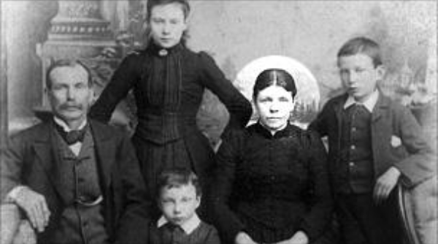
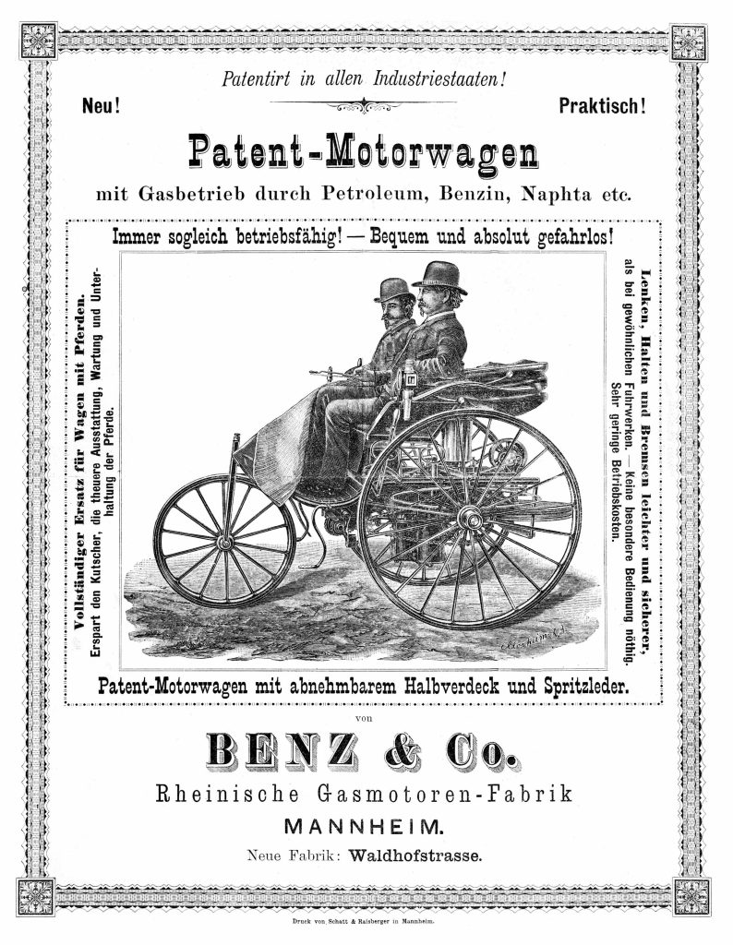
Palacio de Cristal
Un carruaje sin caballos a 6 km/h
Arthur James Edsall: “¡Apártense!”
Testigos: “Un auto viajando a un ritmo imprudente, como un coche de bomberos o tan rápido como un buen caballo podría galopar”
El fallecimiento se declaró como “accidental”
Londres, Inglaterra
17 de agosto 1896
Bridget Driscoll, 44 años de edad
Primera persona que pierde la vida en el mundo a consecuencia de un hecho de tránsito

Slide 3
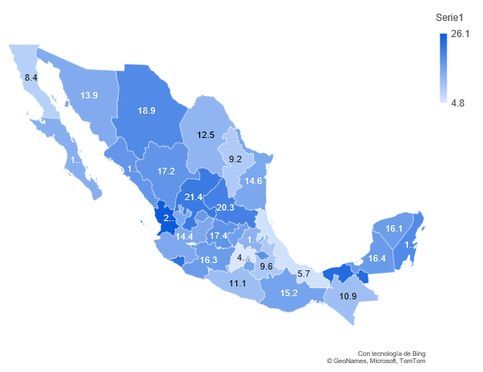
16,000 personas en promedio mueren cada año en México por siniestros viales.
72% de las muertes viales en México son de peatones y motociclistas.
Más de 170,000 lesionados graves.
1,700 personas hospitalizadas cada día.
Más de 32,000 personas con una discapacidad permanente.
Más del 12% de las discapacidades totales son por siniestros viales.
¿Qué pasa en México?

Slide 4
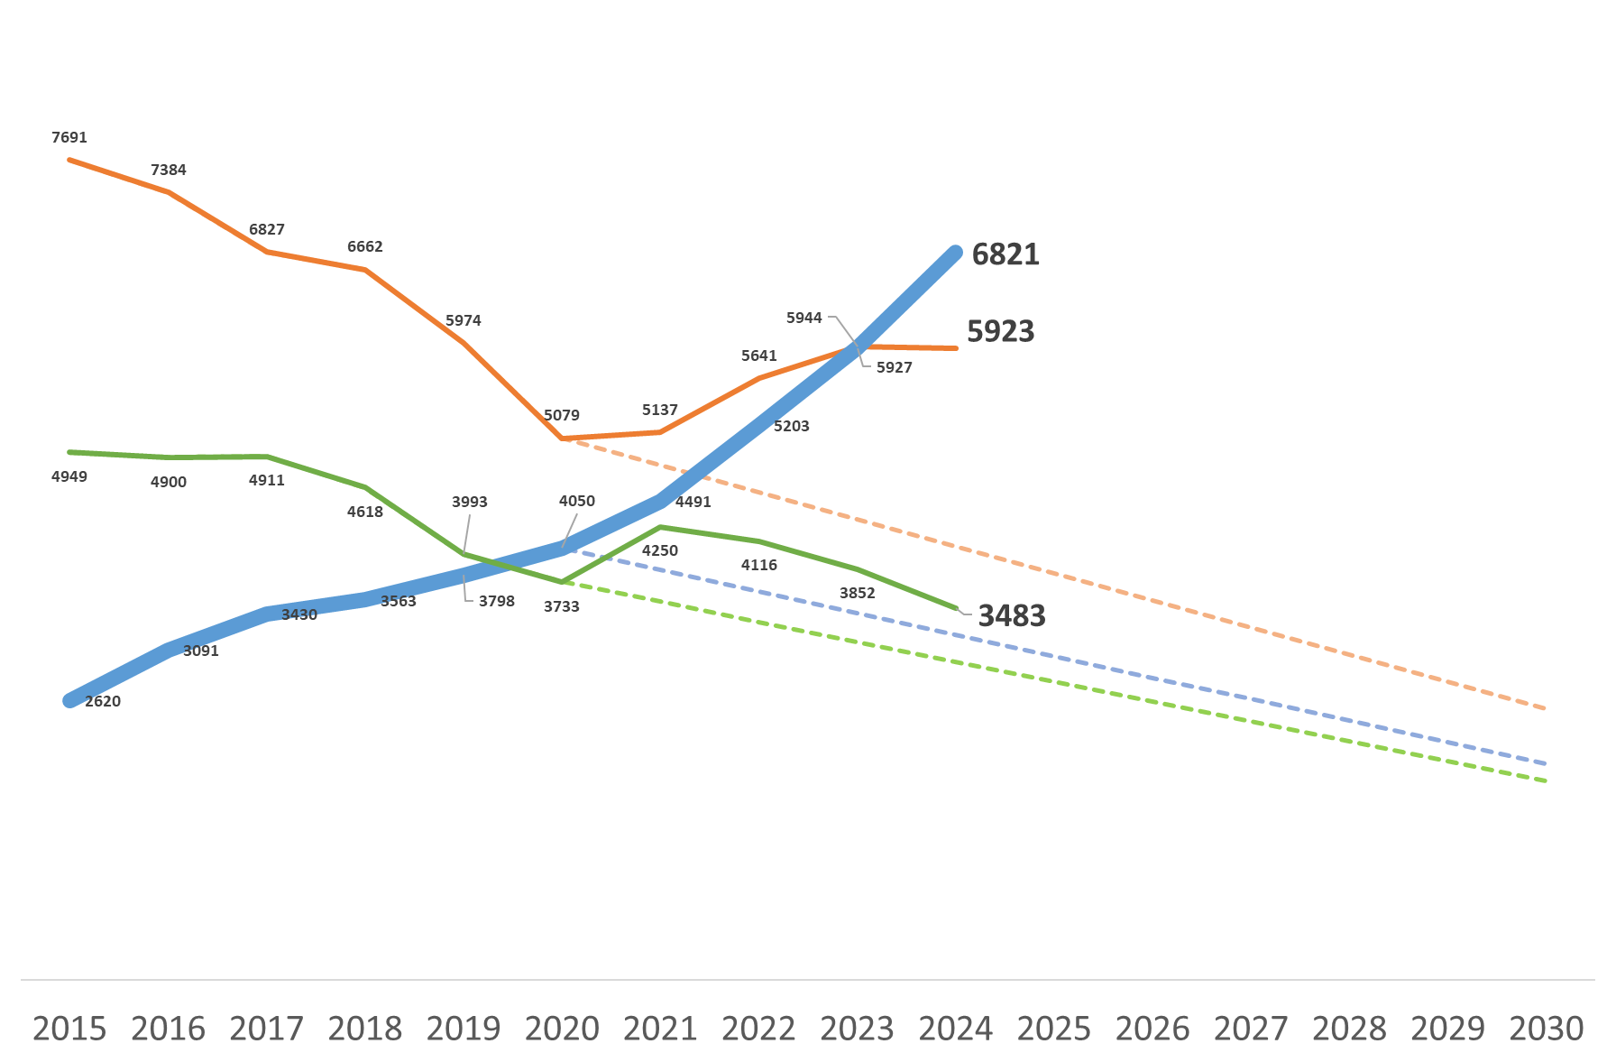
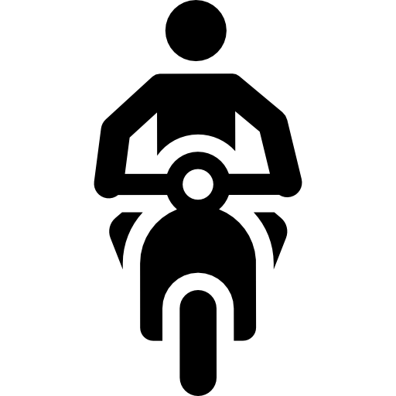
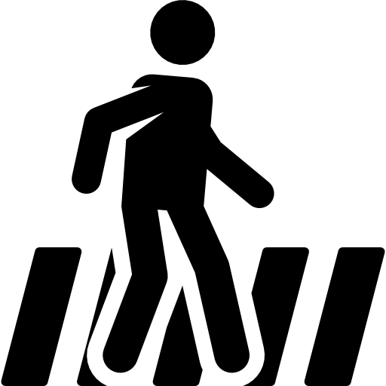

México vive un hito histórico… es la primera vez que son más los motociclistas muertos que cualquier otro tipo de usuario de las calles y carreteras.

Slide 5
¿QUÉ SIRVE Y QUÉ NO PARA MEJORAR LA SEGURIDAD VIAL?

Slide 6
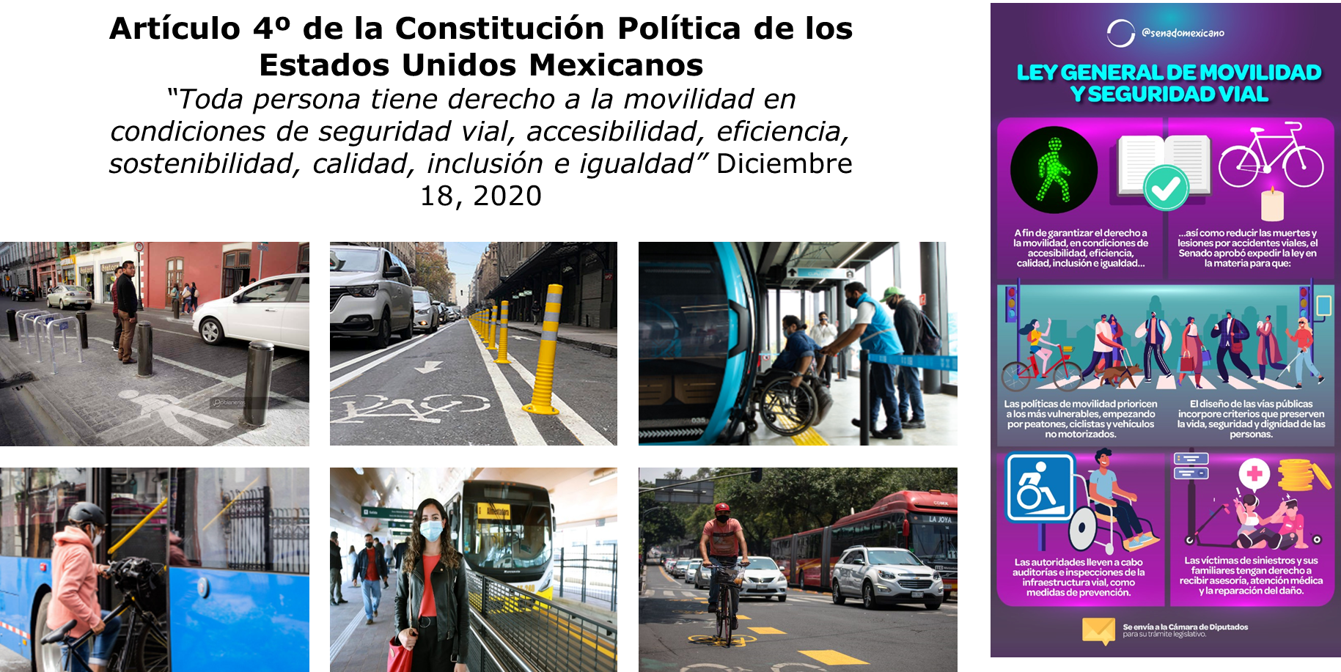

Slide 7
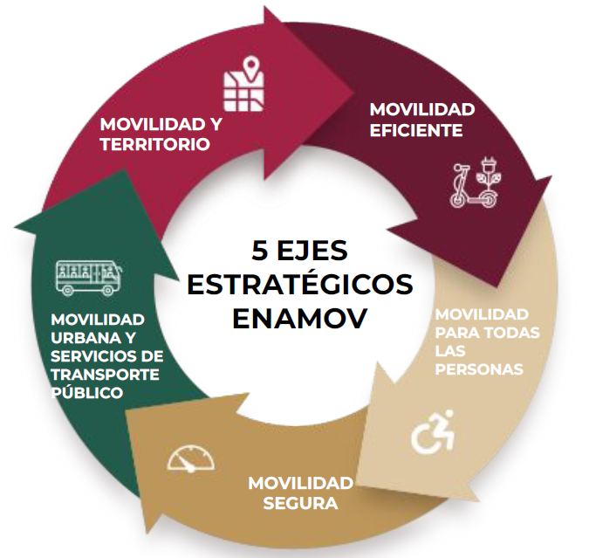
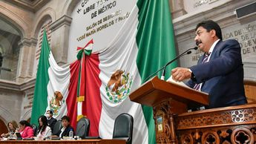
El Estado de México cuenta con una Ley de Movilidad y Seguridad Vial

Slide 8
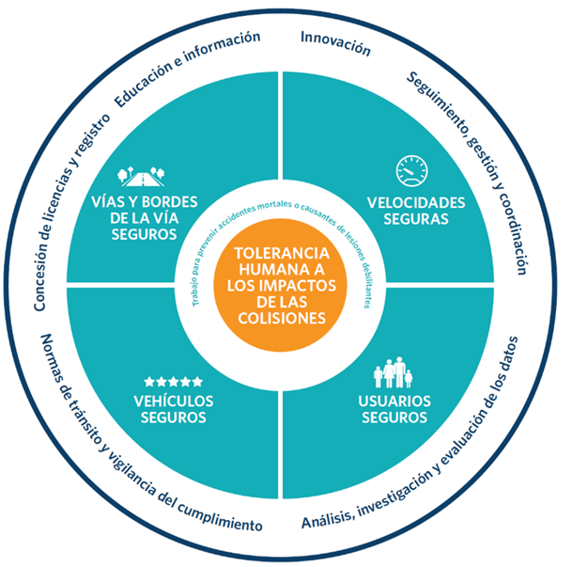
El Sistema Seguro
“Los errores son inevitables pero las lesiones y muertes no lo son”
El sistema vial debe estar diseñado para evitar lesiones graves y discapacidad
Un sistema vial con responsabilidad compartida entre: gobierno, sector privado y social

Slide 9
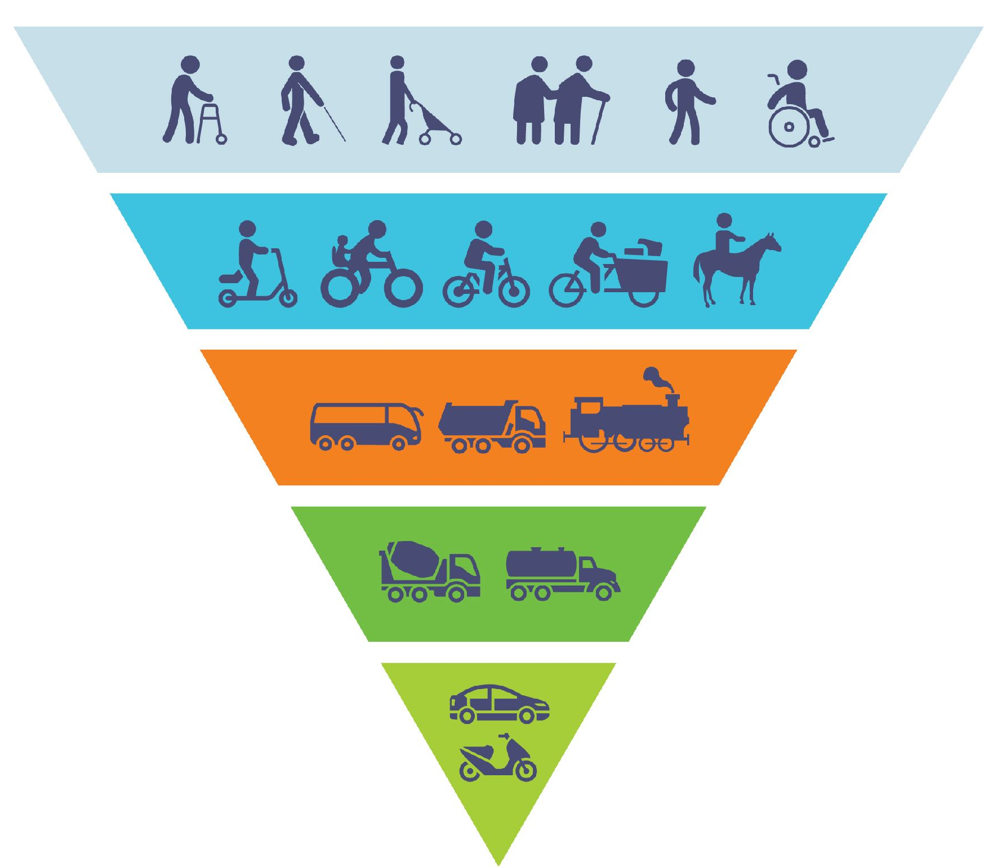
La jerarquía de la movilidad
Es importante destacar que no es una regla fija, sino una herramienta para guiar las decisiones de planificación y diseño del transporte.
La jerarquía exacta puede variar dependiendo del contexto local.

Slide 10
Herramienta esencial - proporciona un marco para entender cómo se deben gestionar y proteger los diferentes usuarios de la carretera
Peatones - son los más vulnerables – garantizar su seguridad (aplicación de la normatividad de tránsito y promoción de la educación vial)
Ciclistas – eficiente y ecológico – respeto a la infraestructura y aplicación de la ley
Transporte público – reducen la congestión y la contaminación – garantizar la seguridad y vigilar el respeto a la infraestructura
Automóviles – necesarios pero ocupan mucho espacio y contaminan – promoción de la conducción segura
Las corporaciones de policía pueden contribuir de manera significativa a la seguridad vial y a la eficiencia del sistema de transporte.

Slide 11
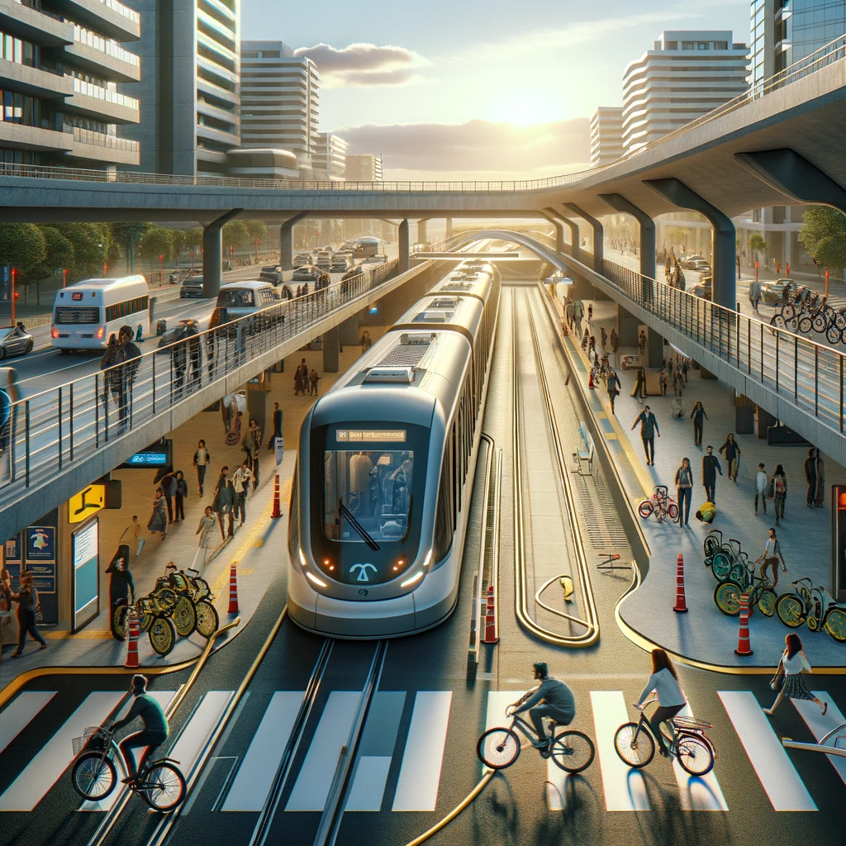
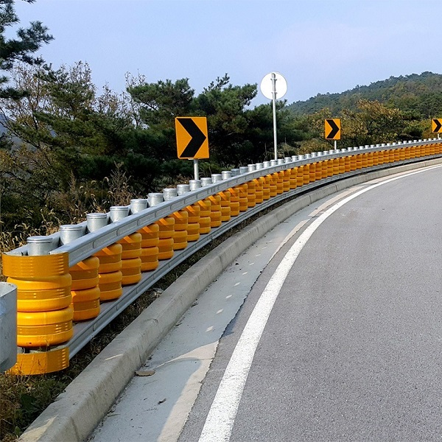
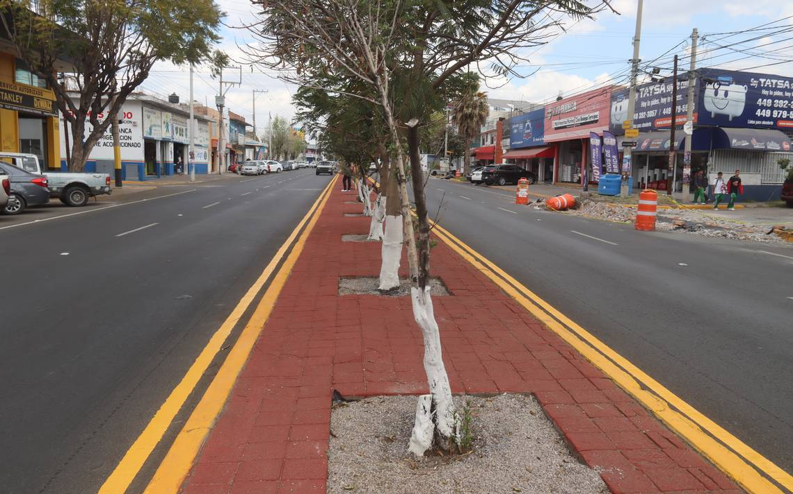
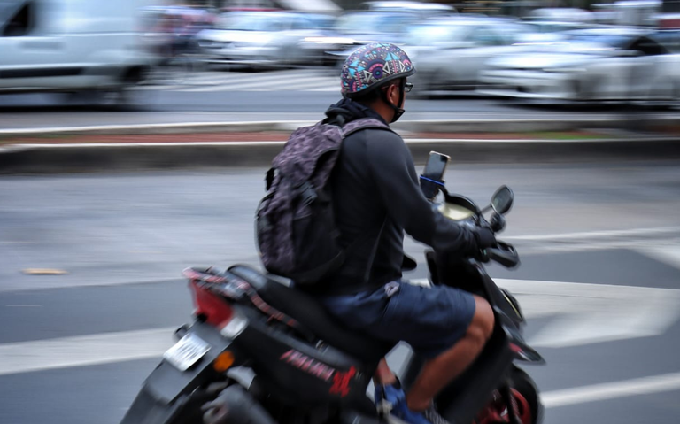
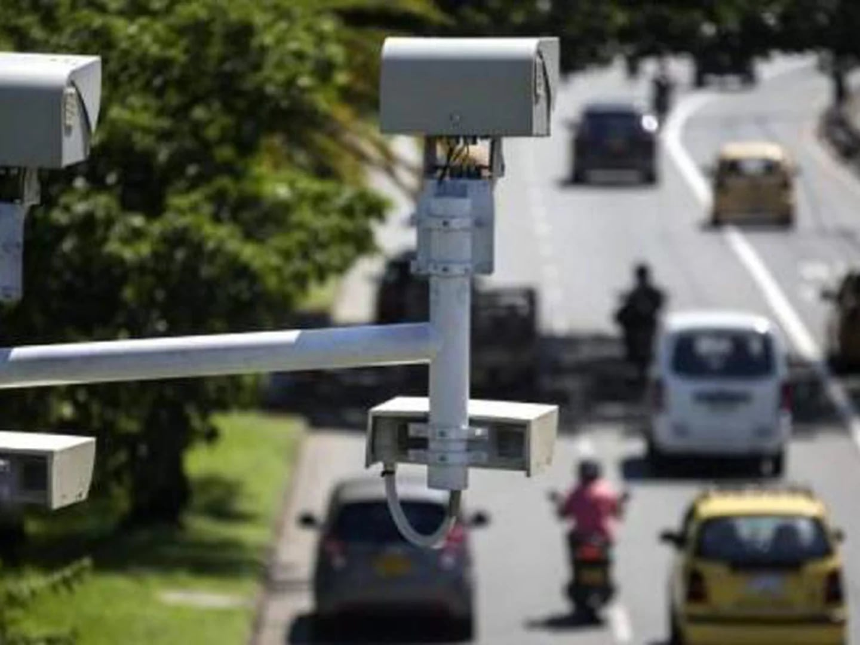
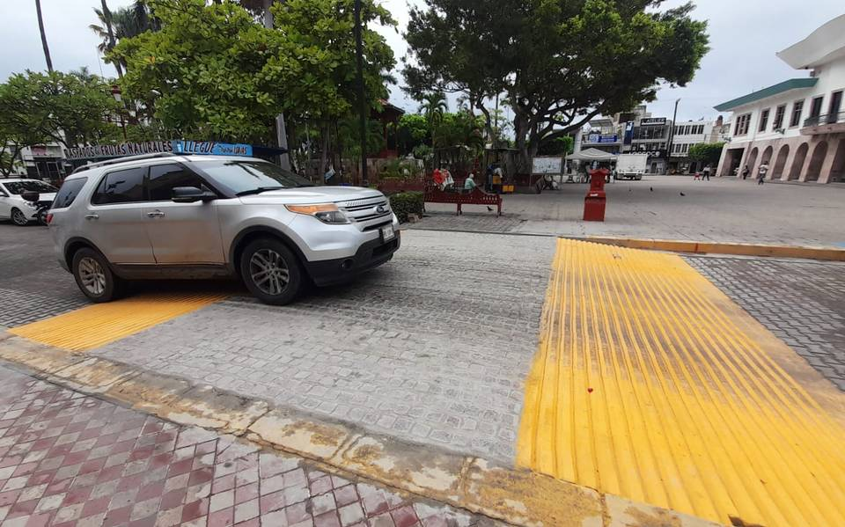
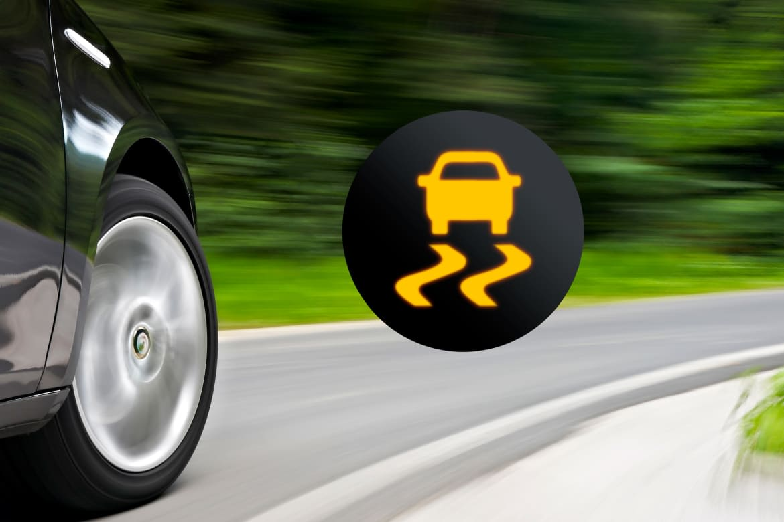
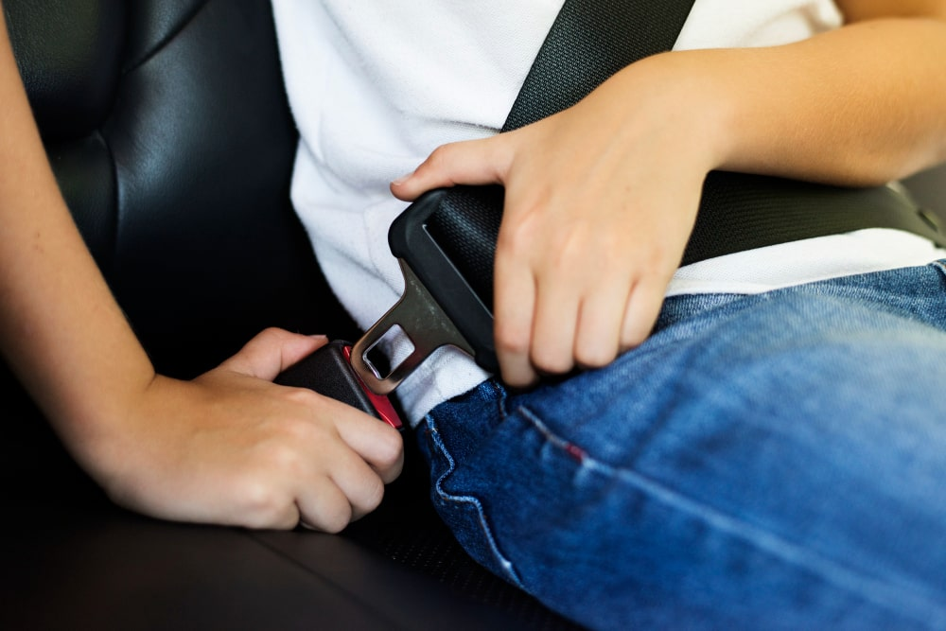
¿Cómo hacerlo?
A través de la evidencia científica
Intervenciones basadas en ciencia y no en creencias en cada uno de los cinco pilares: infraestructura, velocidad, usuarios, vehículos y atención post siniestro

Slide 12
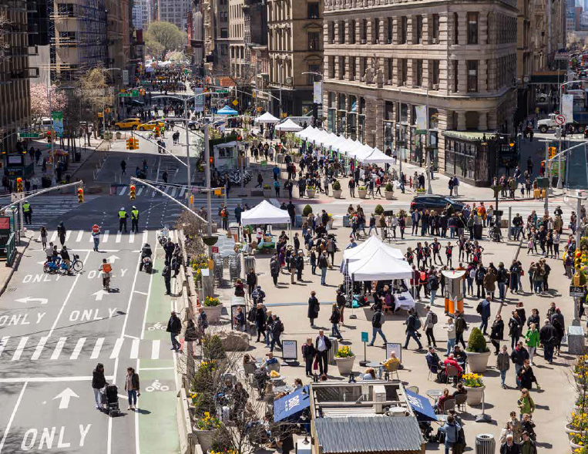

Slide 13
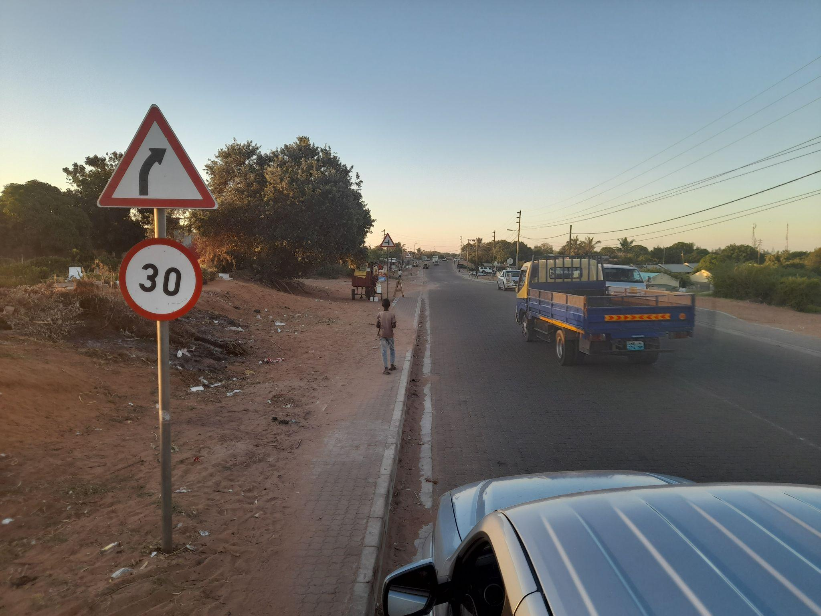
Problemática
La velocidad es un factor que contribuye en aproximadamente el 30 % de los siniestros fatales en zonas urbanas.
Factor que contribuye a las muertes y lesiones graves en las vías a nivel mundial
A mayor velocidad mayor es la probabilidad y severidad de un siniestro vial.
La velocidad es el principal problema de seguridad vial en la mayoría de los países.

Slide 14

A 30 km/h el 90% de los peatones sobrevive a un atropello, pero a 50 km/h la mayoría muere

Slide 15
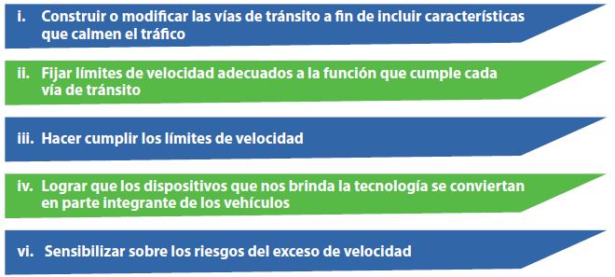

Slide 16
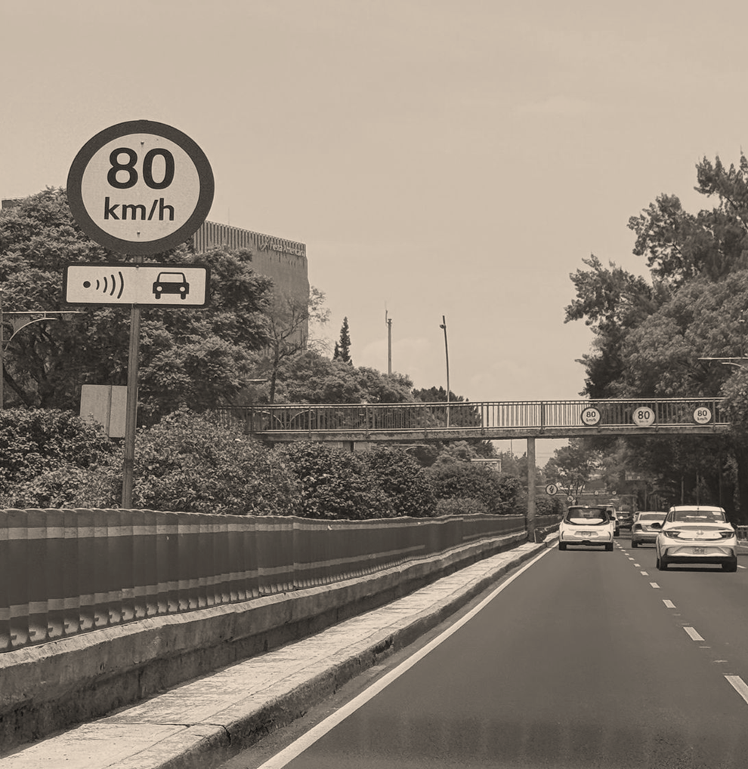
Argumento
Evidencia
Los límites de velocidad más bajos son aún más efectivos cuando se apoyan con medidas de calmado de tráfico y/o acciones de control | La aplicación de la ley mediante cámaras de velocidad está asociada con una disminución del 57% en la cantidad de vehículos que exceden el límite, lo que se traduce en hasta un 19% menos de siniestros vehiculares y una reducción del 21% en la gravedad y mortalidad.

Slide 17
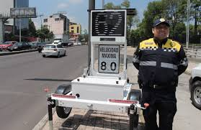

Slide 18


Slide 19
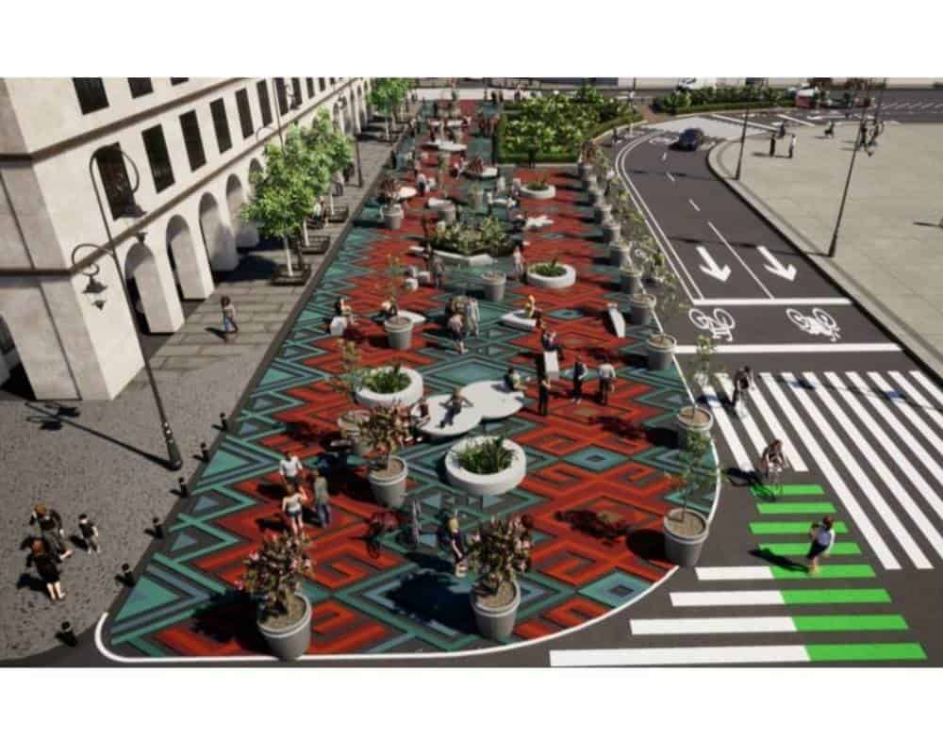
Las calles con una función de social más grande que solo ser un espacio para moverse del punto A al B
La calle era para caminar, comerciar, jugar, hablar de política
No existía “el cruzar por la esquina” mucho menos “usa el puente peatonal”
La gente cruzaba por donde enérgicamente es más eficiente
Los peatones son relegados a una banqueta
Se prioriza la circulación de los vehículos por encima del resto de los usuarios
Aumenta la velocidad de los vehículos
Pasos peatonales en las esquinas y a través de puentes peatonales
Los automóviles se vuelven una condición de estatus socio económico
Cambiemos el paradigma…
“No se trata de mover más autos en menos tiempo,
sino más personas en menos tiempo y de manera SEGURA”

Slide 20
¿Cuál es el número aceptable de muertos en hechos de tránsito en México?

Slide 21


Slide 22
Cero…

Slide 23
Introducción a la movilidad segura
Noviembre 29, 2025
Dr. Rodrigo Rosas-Osuna

